Slide 1
IBM Watson™ Visual Recognition
Alunos: João Roberto e Robson Vinicius

Slide 2
Definição
O serviço IBM Watson™ Visual Recognition é um sistema que utiliza algoritmos de deep learning para analisar, reconhecer e classificar imagens entre várias classes predefinidas.
Ele retorna uma lista de palavras-chave que fornecem características e informações sobre a imagem analisada.

Slide 3
Modelos
O serviço oferece um conjunto de modelos integrados altamente precisos que não necessitam de treinamento.
Modelo General: classificação padrão de milhares de classes.
Modelo Explicit: se uma imagem é inapropriada para uso geral.
Modelo Food: especificamente para imagens de itens alimentícios.

Slide 4
Aplicações
O serviço pode ser usado em diversas áreas que podem variar de comércio a indústria e pesquisa a educação.
Ele já foi usado inclusive em uma competição de cosplays onde ele decidiu qual o melhor cosplay.

Slide 5
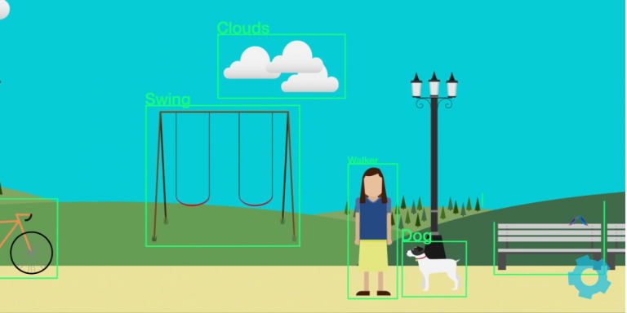

Slide 6
